Slide 1
Муниципальное общеобразовательное учреждение средняя общеобразовательная шеола № 19 «Внеучебные достижения учащихся» Педагог дополнительного образования Кирий Ирина Викторовна г. Комсомольск-на-Амуре 2016

Slide 2
Внеучебная деятельность -это проявляемая вне уроков активность детей, обусловленная в основном их интересами и потребностями, направленная на познание и преобразование себя и окружающей действительности, играющая при правильной организации важную роль в развитии учащихся и способствующей успешной социализации ребенка в обществе.
Главная цель организации внеучебной деятельности—содействие интеллектуальному, духовно-нравственному и физическому развитию личности школьников, становлению и проявлению их индивидуальности, накоплению личного опыта организации индивидуальной и совместной деятельности по познанию и преобразованию самих себя и окружающей действительности.

Slide 3
«Счастливое детство»

Slide 4
Мониторинг качества образования – один из самых эффективных вариантов технологий управления качеством обучения и воспитания.
Критерии оценки эффективности результатов обучения:
сформированность основных компетенций;
наличие знаний теоретического материала и умение использовать их на практике;
положительные результаты творческих достижений воспитанников (участие в конкурсах и фестивалях разного уровня).

Slide 5
МОНИТОРИНГ ОБРАЗОВАТЕЛЬНОГО ПРОЦЕССА
Теоретический уровень
Творческий уровень
Практический уровень
Уровень воспитанности
Уровень мотивации

Slide 6
Теоретический уровень
знания по теории и терминологии курса
комплексы контрольных заданий и упражнений
опрос-беседы по терминологии курса
Опрос-беседа по теме «Музыкальные и танцевальные жанры»
Что такое жанр?______________________________________________ _________________________________________________________________
Какие музыкальные жанры ты знаешь?____________________________ __________________________________________________________________________________________________________________________________
К какому музыкальному жанру относятся композиции «Девичья пляска», «Хоровод», «Кадриль»?_____________________________________________
Назовите хореографические постановки в жанре рок-балет:____________________________________________________________
Какие танцевальные направления ты знаешь?__________________________
_________________________________________________________________
Укажи современные течения в хореографии, которые тебе известны:__________________________________________________________________________________________________________________________
В чём состоит их различие, назови характерные особенности каждого из них?_____________________________________________________________
В каком музыкальном жанре исполнены следующие произведения (педагог использует подборку аудиозаписей)?_________________________________
_________________________________________________________________
Назови известные творческие коллективы, работающие в эстрадном, народном, современном направлении:________________________________
_________________________________________________________________
На музыку каких композиторов поставлены балеты «Щелкунчик», «Лебединое озеро», «Спящая красавица» _____________________________, «Золушка»_____________________________?

Slide 7
Творческий уровень
проведение открытых занятий и мастер-классов;
участие в разработке и реализации социально-значимых проектах;
участие в концертах, конкурсах, фестивалях разного уровня .
Мониторинг образовательных достижений обучающихся за 2015-2016 учебный год,
Средняя группа
№ | Фамилия имя обучающегося | Городской праздник «Коротышек» | Городской фестиваль-конкурс любительской хореографии «Танцуй пока молодой» (ноябрь) | Городской фестиваль УО «Вркемена года», блок – Парад искусств (март) | Ежегодный фестиваль среди танцевальных коллективов школ города.«На крыльях творчества и вдохновения» | Городской фестиваль-конкурс «Стихия танца» | Дополнительное участие: школьные коныерты, праздники,открытые уроки, внекласные мероприятия.
1. | Ткаченко Кирил | + | + | + | + | + | +
2. | Чимитова Даша | + | + | + | + | + | +
3. | Хасаншина Саша | + | + | + | + | + | +
4. | Слепцова Самира | + | + | + | + | + | +
5. | СеменоваДиана | + | + | + | + | + | +
6. | Куберская Полина | + | + | + | + | + | +
7 | Немчина Саша | + | + | + | + | + | +
8. | Рыбалова Алина | + | + | + | + | + | +
9. | Сальникова Варя | + | - | - | - | - | +
10. | Рогатнева Настя | - | - | - | - | - | +
11. | Рогатнева Даша | - | - | - | - | - | +
12. | Сайнакова Оксана | - | - | - | - | - | +
13. | Бродникова Катя | + | - | - | - | - | +
14. | Пятаева Рената | - |  |  |  |  | +
15 | Курбатова Даша | + | + | + | + | + | +
16 | Ураскулова Алена | + | + | + | + | + | +
17 | Кагирова Вероника | + | + | + | + | + | +
18 | Миташов Миша | + | + | + | + | + | +
19 | Петрова Лера | + | + | + | + | + | +
20 | Милевская Арина | + | + | + | + | + | +
21 | Сорокин Данил | - | - | - | - | - | +
22 | Куценко Виолета | - | - | - | - | - | +
23 | Екимова Настя | + | + | + | + | + | +
24 | Шинкарюк Карина | - | - | - | - | - | +
25 | Котова Лиза | - | - | - | - | - | +

Slide 8
Участие в концертах, конкурсах, фестивалях разного уровня .

Slide 9
Уровень воспитанности
Оценка уровня воспитанности учащихся
№ п\п | Критерии | Уровень воспитанности
 |  | высокий 3б | средний 2б | низкий 1б
 |  | Проявления
1. | Внешний вид | Опрятный, не вызывающий, не раздражающий |  | Неопрятный, вызывающий, раздражающий
2. | Манера общения, речь | Общительный, открытый, вежливый |  | Стремится навязать своё мнение, употребляет ругательства
3. | Отношения с учителями | Уважительные, доброжелательные, почтительные |  | Неуважительные, с элементами грубости
4. | Отношения с одноклассниками | Дружеские, сопереживающие, с симпатией |  | Конфликтные, издевательские, с антипатией
5. | Дисциплинированность (в плане выполнения поручений) | С особой тщательностью выполняет все требования учителя |  | Игнорирует требования учителя, воспитателя, поступает исходя из личных интересов

Slide 10
Уровень мотивации
Анкета «Мир моих увлечений»
.Нравится ли тебе заниматься танцами?_______________________________
.Нравятся ли тебе педагоги и почему?_________________________________
____________________________________________________________________ ____________________________________________________________________
.Как ты оцениваешь наш коллектив?__________________________________
____________________________________________________________________ ____________________________________________________________________
.Твои ощущения после концертного выступления:_______________________
___________________________________________________________________________________________________________________________________________________________________________________________________________________
.Получаешь ли ты удовольствие от занятий?_____________________________
.Испытываешь ли ты волнение перед выступлением?_____________________
Почему и какие?____________________________________________________
__________________________________________________________________
.Какие чувства ты испытываешь после удачного выступления?_____________
________________________________________________________________ ________________________________________________________________
.Планируешь ли ты дальше заниматься танцами?_________________________

Slide 11
Сводная таблица мониторинга
школьного танцевального коллектива
«Счастливое детство»
2015-2016 учебный год.
параметры | сроки | группа | младшая | средняя | старшие
 |  | Год обучения | 1-й | 2-3-й. | 4 и более.
 |  | Количество детей | 15 | 25 | 20
Теоретический уровень | входная | Высокий | - | 6 | 13
 |  | Средний | 4 | 16 | 5
 |  | Низкий | 11 | 3 | 2
 | итоговая | В | 12 | 18 | 21
 |  | С | 3 | 7 | 4
 |  | Н | - | - | -
УРОВЕНЬ ВОСПИТАННОСТИ | входная | В | 3 | 10 | 7
 |  | С | 9 | 10 | 7
 |  | Н | 3 | 5 | 6
 | итоговая | В | 10 | 18 | 13
 |  | С | 4 | 5 | 4
 |  | Н | - | 2 | 3
ТВОРЧЕСКАЯ АКТИВНОСТЬ | входная | В | 3 | 18 | 6
 |  | С | 10 | 6 | 7
 |  | Н | 2 | 1 | 1
 | итоговая | В | 12 | 22 | 18
 |  | С | 3 | 3 | 2
 |  | Н | - | - | -
МОТИВАЦИЯ И СТЕПЕНЬ УДОВЛЕТВОРЁННОСТИ | входная | В | 11 | 18 | 10
 |  | С | 4 | 7 | 10
 |  | Н | - | - | -
 | итоговая | В | 12 | 23 | 18
 |  | С | 3 | 2 | 2
 |  | Н | - | - | -

Slide 12
Мониторинг «Результат образовательного процесса» школьного танцевального коллектива «Счастливое детство» за 2015-16 год.

Slide 13
Сохранность контингента школьного танцевального коллектива «Счастливое детство»

Slide 14
Рейтинг участников

Slide 15
Вывод:
показателями результативности деятельности
успешное освоение воспитанниками образовательной программы;
увлечённое отношение воспитанников к избранной деятельности;
активное участие в концертных программах, достижения воспитанников студии на различных конкурсах и фестивалях детского творчества;
личный профессиональный рост.

Slide 16
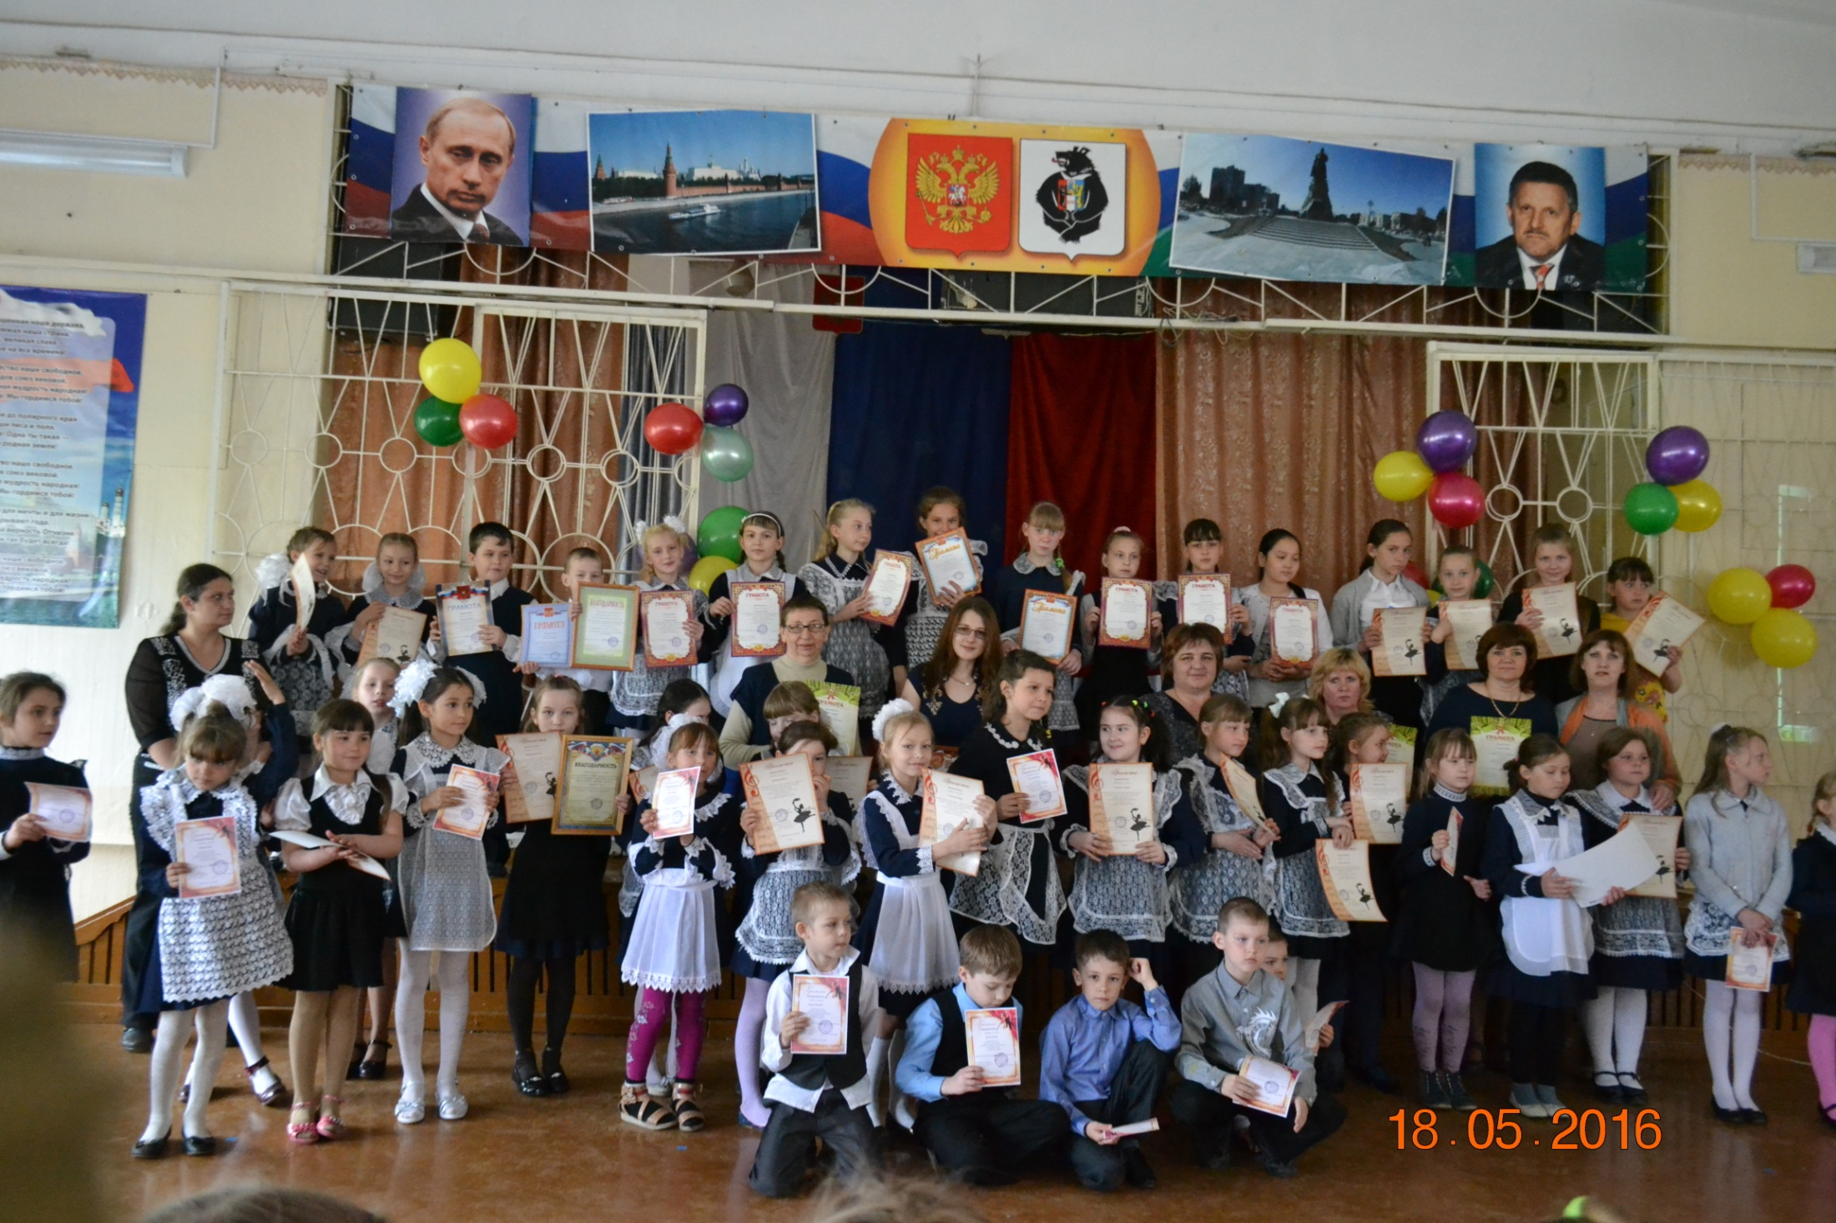

Slide 17
Спасибо за внимание!

